Slide 1

„Felelős Iskola”
„Az igazi ajándék a masni alatt csakis az odafigyelés lehet, az ölelés, a törődés, az, ami erőt ad. Hiszen amikor már nincs honnan erőt merítened, amikor teljesen kimerülve azt hinnéd, hogy már nincs több erőd, akkor jön valaki, meg még valaki, meg még sokan mások, és valahogy mindannyian rámutatnak arra, hogy nincs igazad. Talán még abban is segítenek, hogy merre van a tovább - és bizony ennél nagyobb erőt semmi sem adhat.”(Oravecz Nóra)

Slide 2
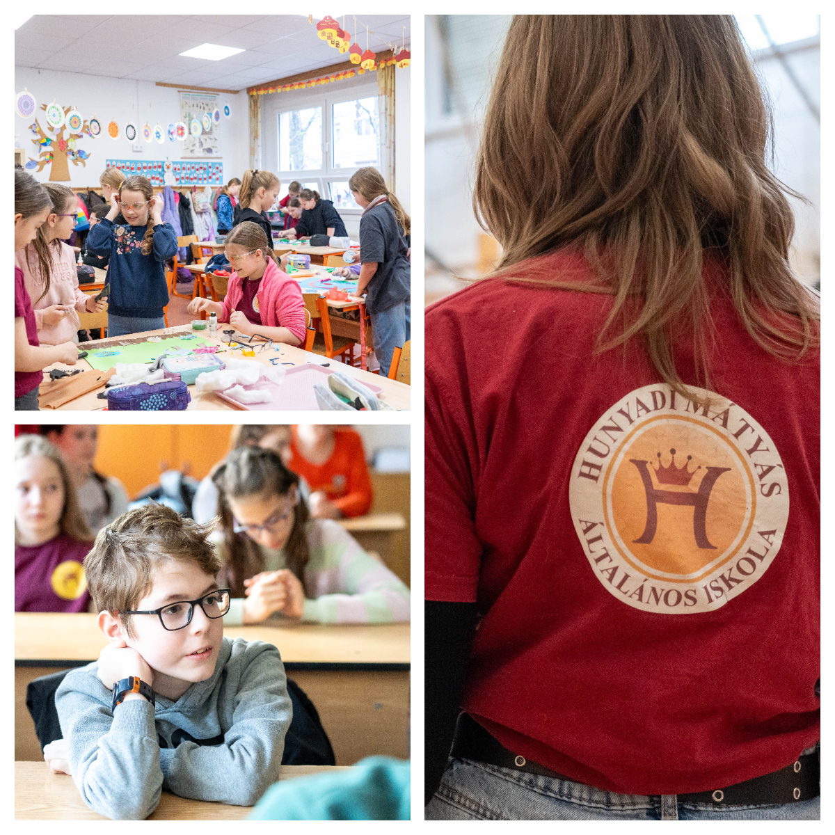
Hunyadi Mozaik Nap
2024.március 27.

Slide 3
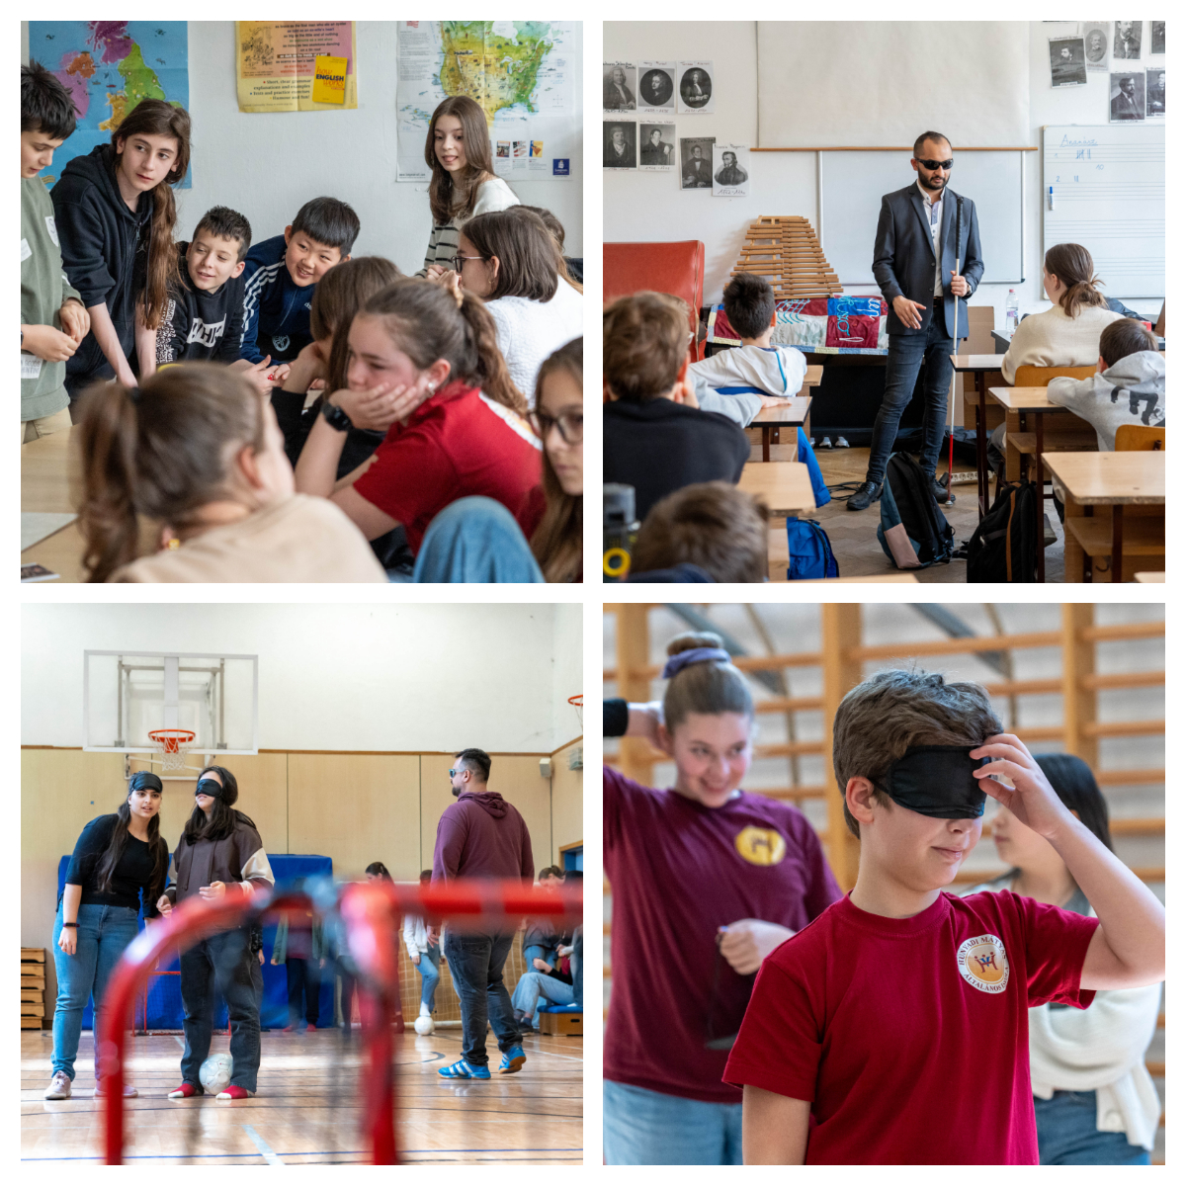
Nekem az Elveszett dallam interaktív mese volt egy Melinda nevű plüssmacival, akinek volt hallókészüléke. A gyerekek már észrevették a széken a macit, és kérdezgették is, hogy kié ez a plüssmaci, mit fogunk csinálni vele. Voltak akik, csak a mesemondás közben vették észre, hogy jéééé, van hallókészüléke a macinak! Ez a hallókészülék rá volt varrva, de minden osztály tanácstalanul nézte és kérdezte, hogy ez hogy került a fülére. Mindenesetre Melinda mackó nagyon szép kalandokat élt át a gyerekek által a húsvéti tojáskereséstől kezdve az égett palacsinta vállalkozásig.

Slide 4
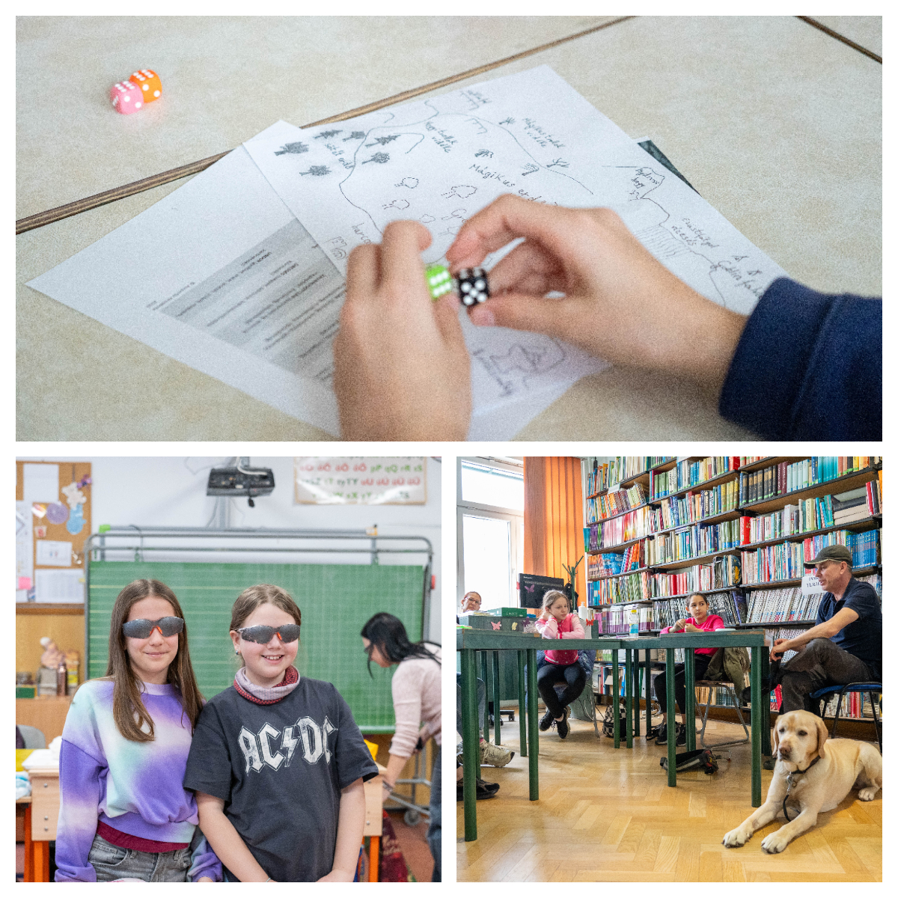
Volt egy terem, ahol a különböző csoportokat fogadtam, de akiké az osztályterem volt, velük nem volt órám. De mivel az ő termük volt alapból, így minden szünetben bejöttek a termükbe enni, inni, stb.. A csapatból volt egy eleven kis srác, aki elég nagyhangú volt, picit nehéz volt őt fegyelmeznie az osztályfőnökének. A lényeg, hogy nekem nem volt semmilyen kontaktom vele. Viszont ahogy eltelt a nap, s végeztem, elköszöntem az osztálytól is. A lényeg, hogy valaki hátulról hirtelen megölelt és azt mondta, hogy nagyon fogsz hiányozni, szeretlek. Én azt hittem, hogy valamelyik kishölgy az, úgy hirtelen. Aztán megfordultam és láttam, hogy az a kis srác az, aki az osztály kisördöge volt. Szó se róla nagyon meghatott és innen is látszik, hogy az ilyen kis lurkókban, akik ennyire elevenek, ezekben mekkora rejtett szeretet lakozik.

Slide 5
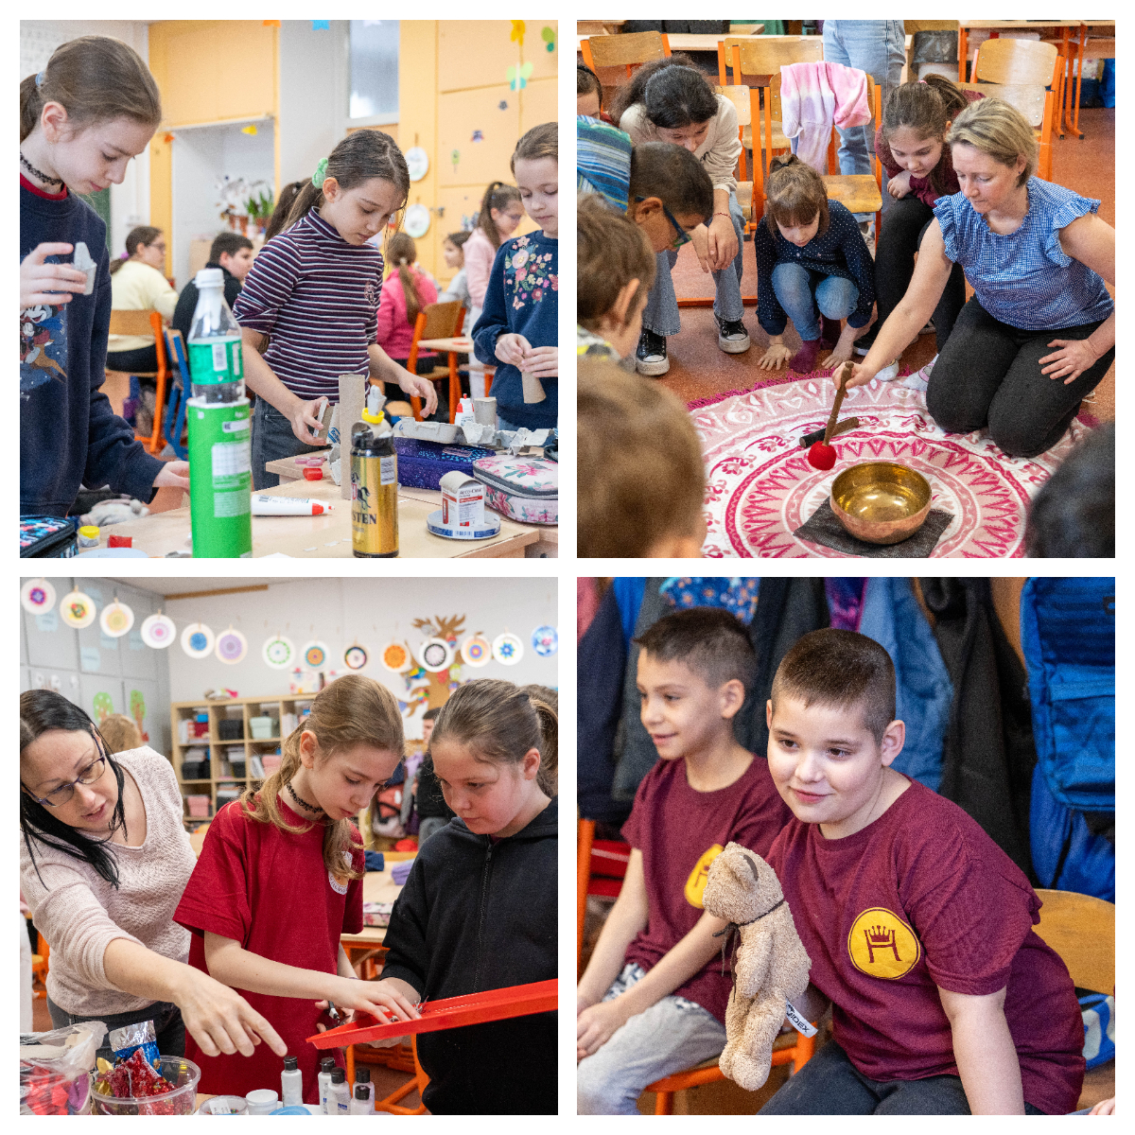
A hangtálak és a különböző hangkeltő eszközök teljesen magukkal ragadták, lekötötték a gyerekek figyelmét. A legtöbben alig akartak kimenni óra végén a teremből, mindenki szeretett volna még zenélni a hangszereken, az összes eszközt kipróbálni, de az órák közötti szünetekben is vissza-vissza jöttek!
A hangtálak rezgéseinek szemléltetésekor, a hatalmas rácsodálkozások mellett a "varázslat" szó hangzott el legtöbbször!
A foglalkozás végi mini relaxációra minden gyerek nyitott volt, előfordult hogy maguk kérték, játék helyett inkább pihenés-ének! Ilyenkor én játszottam a hangterápiás eszközökön, ők pedig a székre, egymásra, asztalra borulva tudtak pár percet pihenni. Volt olyan gyerek, aki ezalatt olyan mély álomba merült, hogy a társainak illetve a tanárnak kellett felkeltenie!

Slide 6
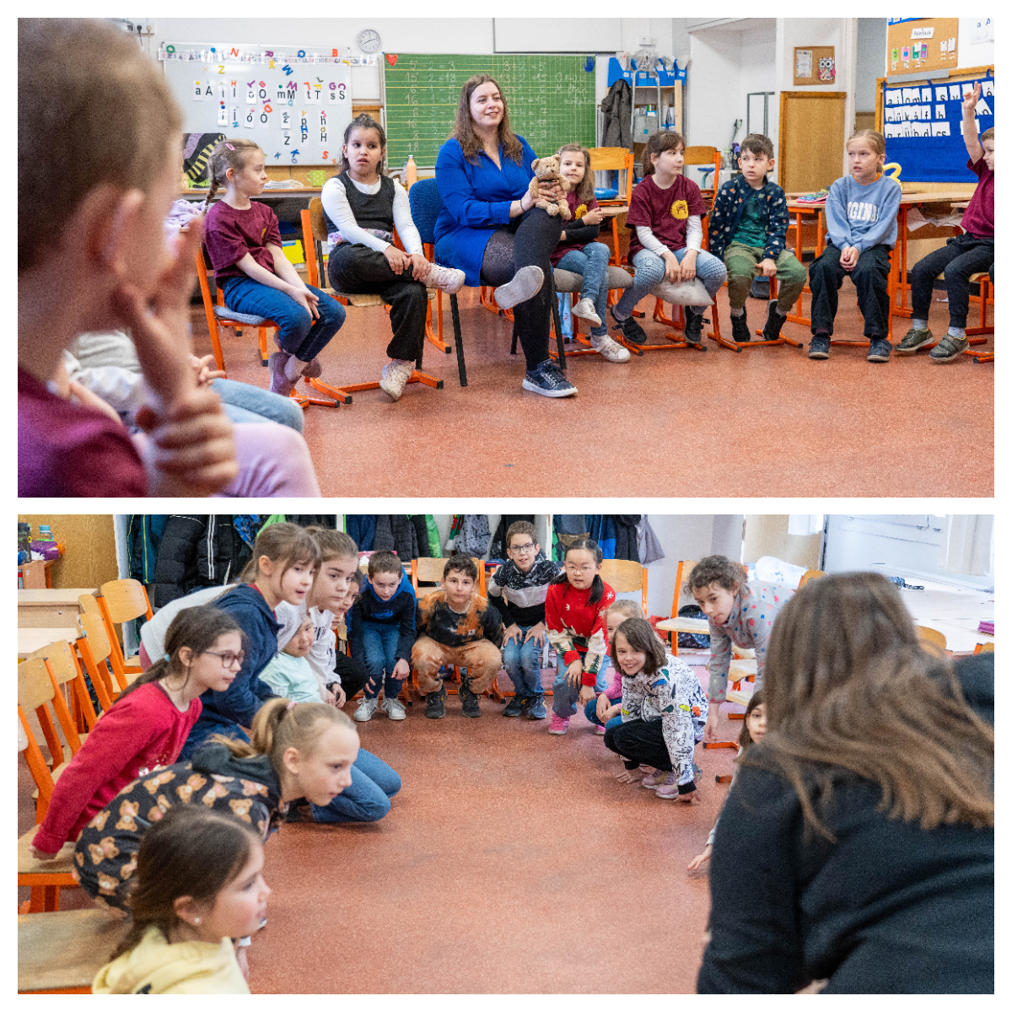
Kértem a gyerekektől visszajelzést, egy szót, egy gondolatot, ami az órámról eszükbe jutott, többek között az alábbiak hangzottak el:
Nyugalom
Pihenés
Varázslat
A legjobb óra
Jók voltak a hangok
Legeslegjobb
Köszönöm!
Luxus óra

Slide 7
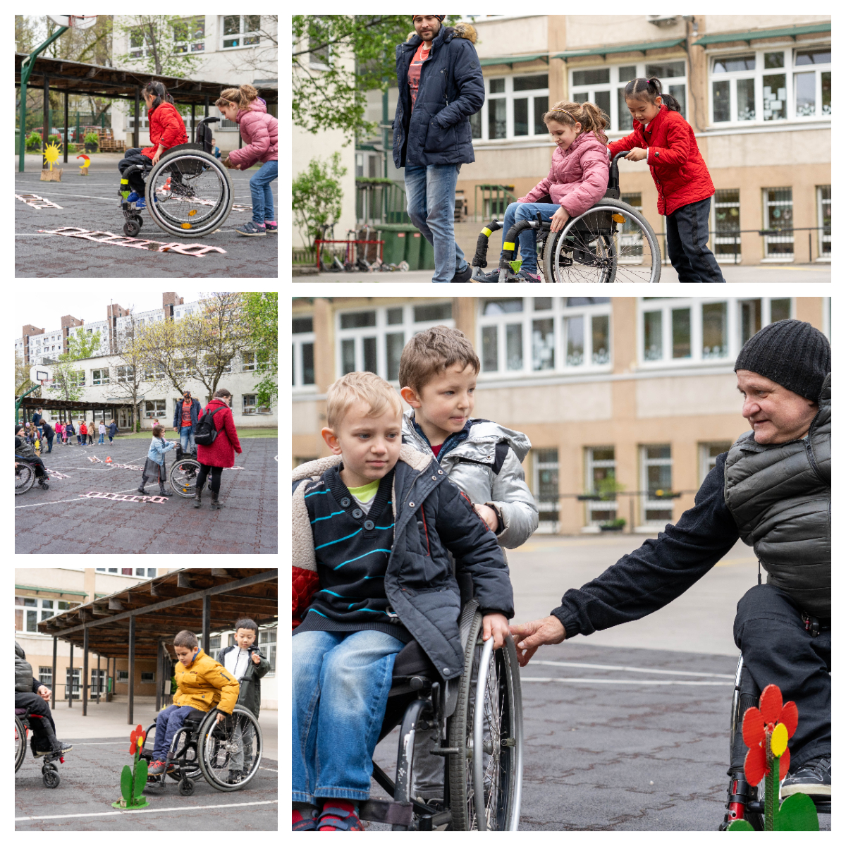
Szünetben kezembe vettem a seprűt, hogy összehúzzam a földön lévő papír gurigákat, leesett hulladékokat, a gyerekek körbe álltak és csodálkozva megállapították, hogy ülve is tudok takarítani. 🙂 Majd beálltak segíteni, többen tartották a lapátot, hogy könnyebben felseperjem rá a szemetet.
Nagyon lelkesek és kedvesek voltak.

Slide 8
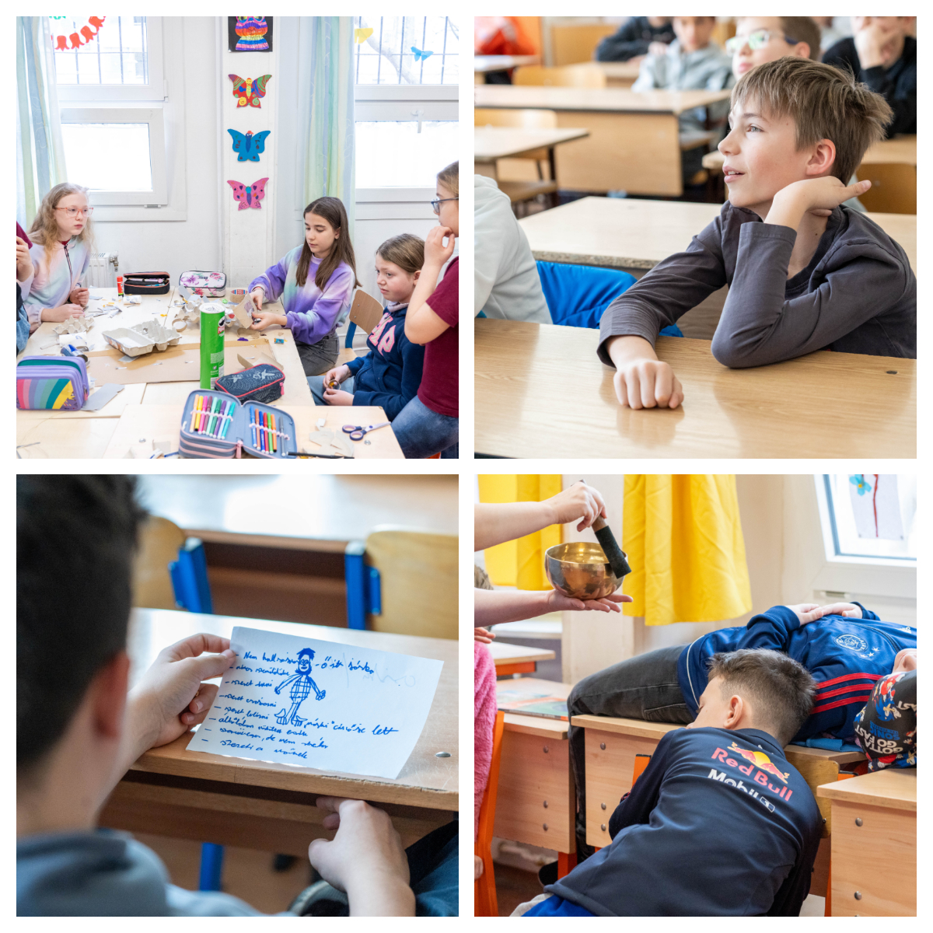
Az egyik 4. osztályból az óra végén odajött hozzám egy kedves lány, és megkérdezte nagyon udvariasan, hogy szeretem-e az ölelést? Mondtam, hogy én kifejezetten imádom! Így hát jól megölelgettük egymást!
Nagyon jólesett a lány szolíd közvetlensége és barátságossága! Ezúton is köszönöm neki, mert bearanyozta a napom!
És természetesen minden diáknak és tanárnőnek is köszönöm a segítséget.

Slide 9
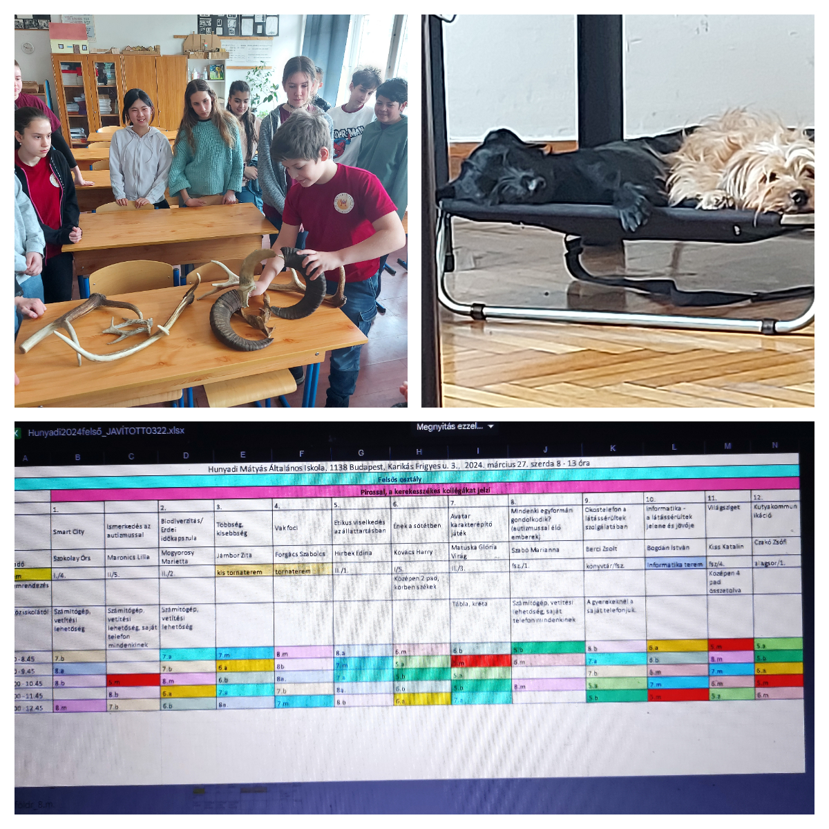
Az idén már harmadszor voltak a vendégeink.
Én minden alkalommal jól éreztem magam és sokat tanultam tőlük: őszinteség, segítőkészség, vidámság, együttműködés, barátság, kitartás, elfogadás és sok-sok nevetés, ami minden nehézségen átsegít.
Remélem a tanáraink jövőre is meghívják őket!

